Slide 1
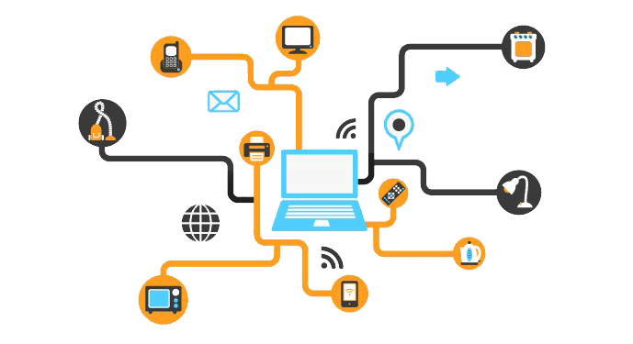
Inteligentný IoT skleník
Adam Petrovič
Katedra: Multimédií a informačno-komunikačných technológií
Študijný program: Komunikačné a informačné technológie
22.3.2024

Slide 2
Obsah
Motivácia pre vytvorenie projektu
Návrh a funkcie
Reálne ukážky funkcií
Štatistiky
Controls

Slide 3
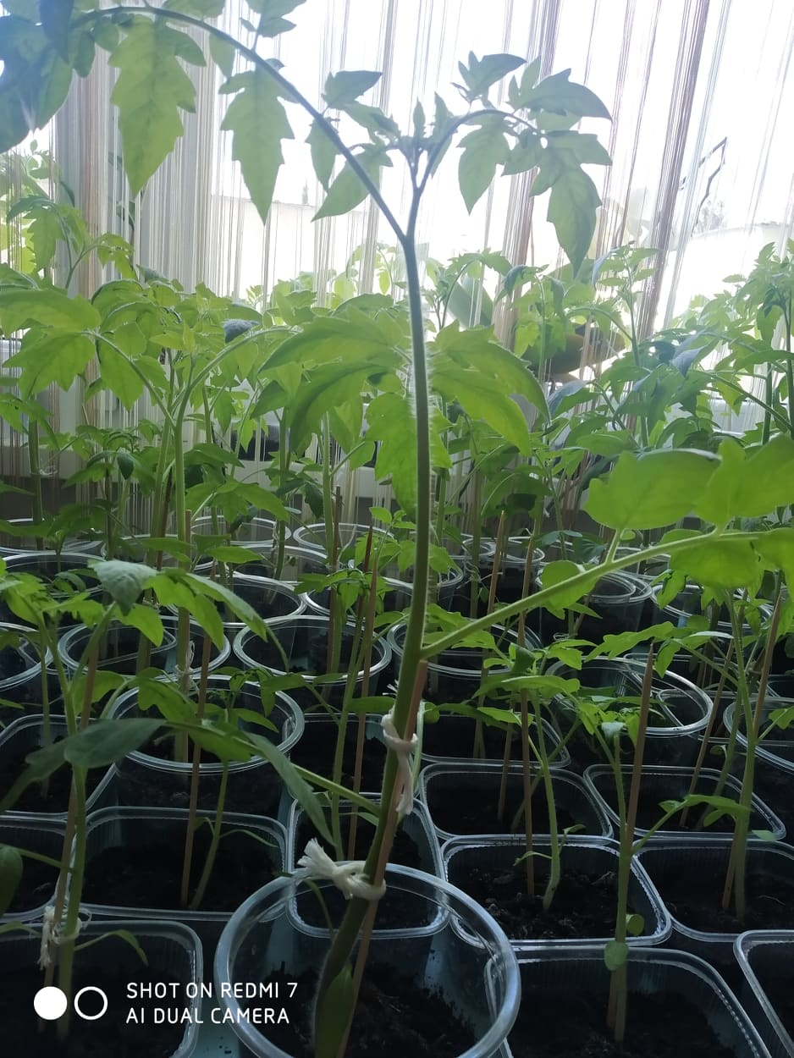
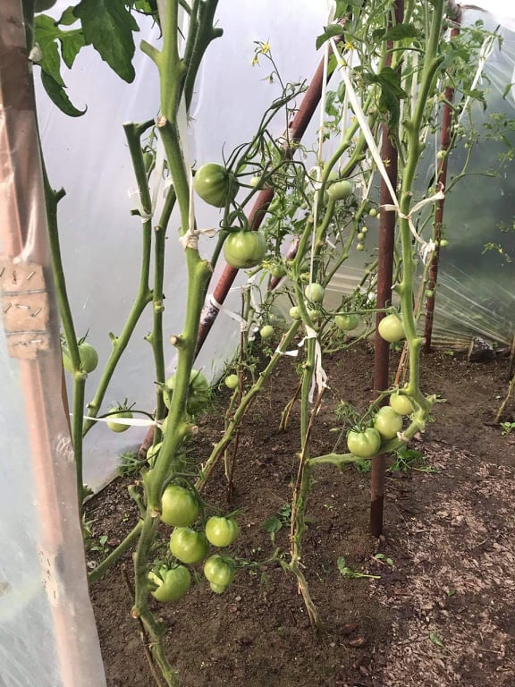
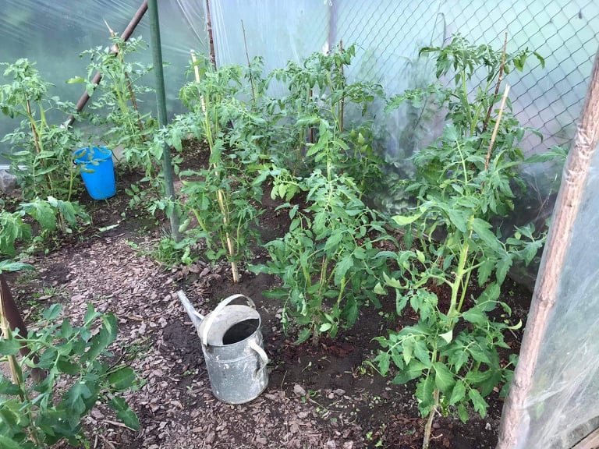
Motivácia pre vytvorenie projektu
Záujem o pestovanie
Praktická implementácia
Automatizácia a ovládanie
Senzory

Slide 4
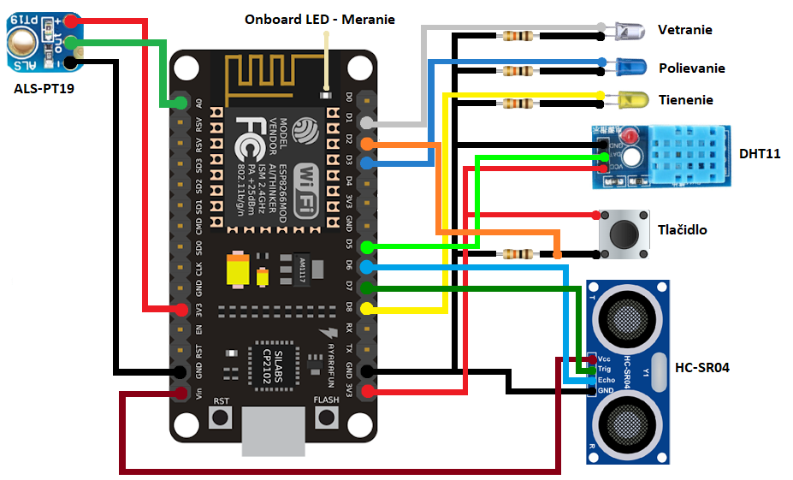
Návrh a funkcie
Automatické vetranie
Automatické tienenie
Automatické polievanie
Meranie zostatku vody v nádrži

Slide 5
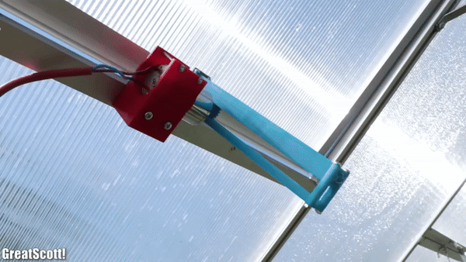
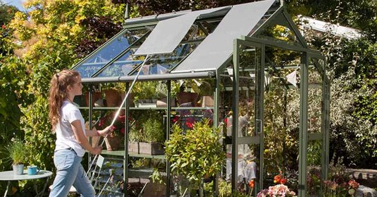
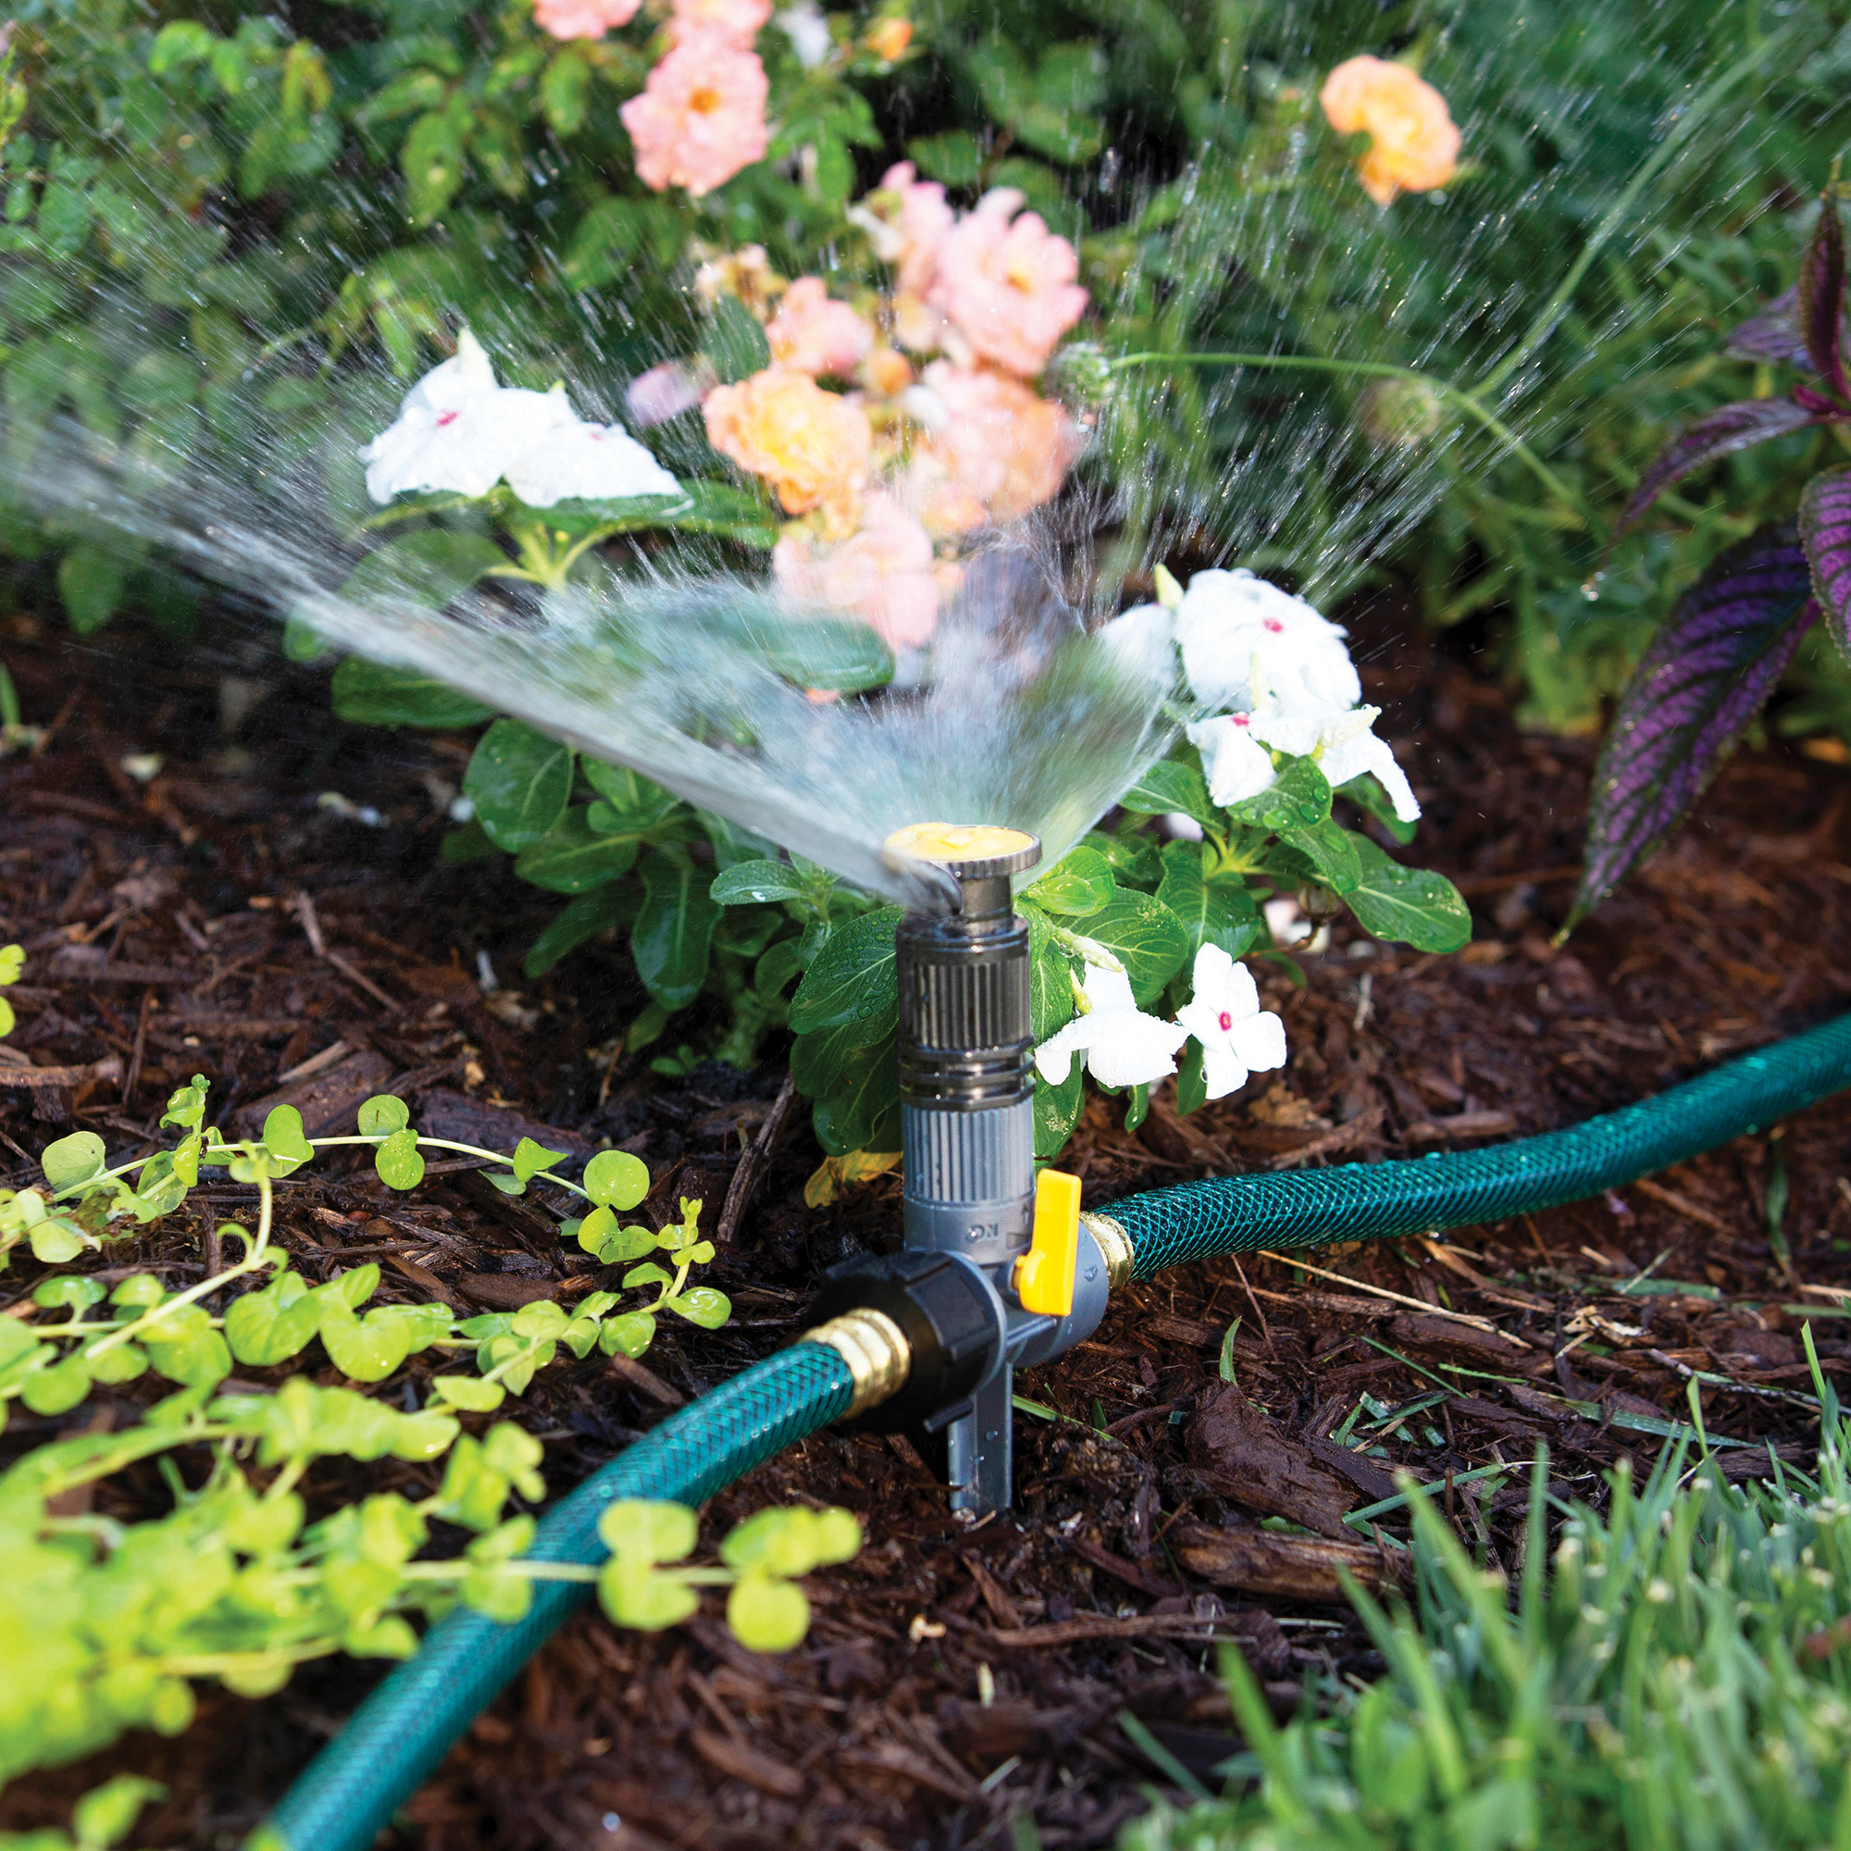
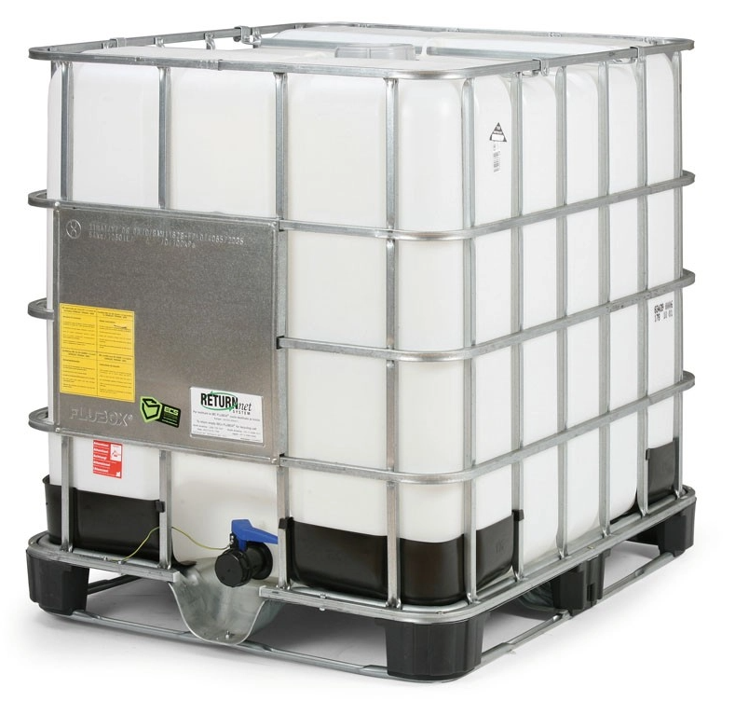
Reálne ukážky funkcií

Slide 6
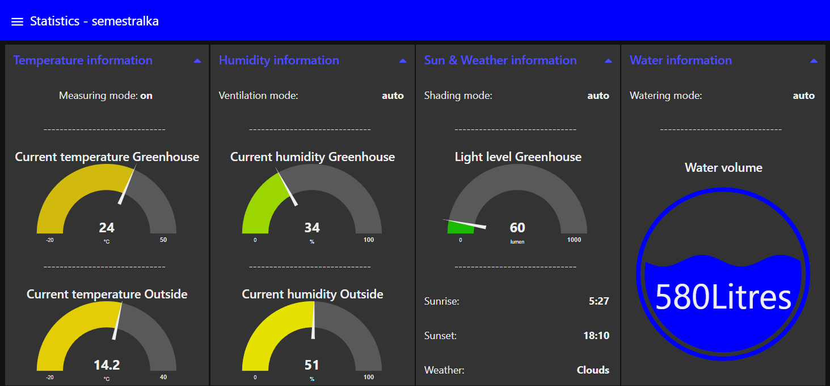
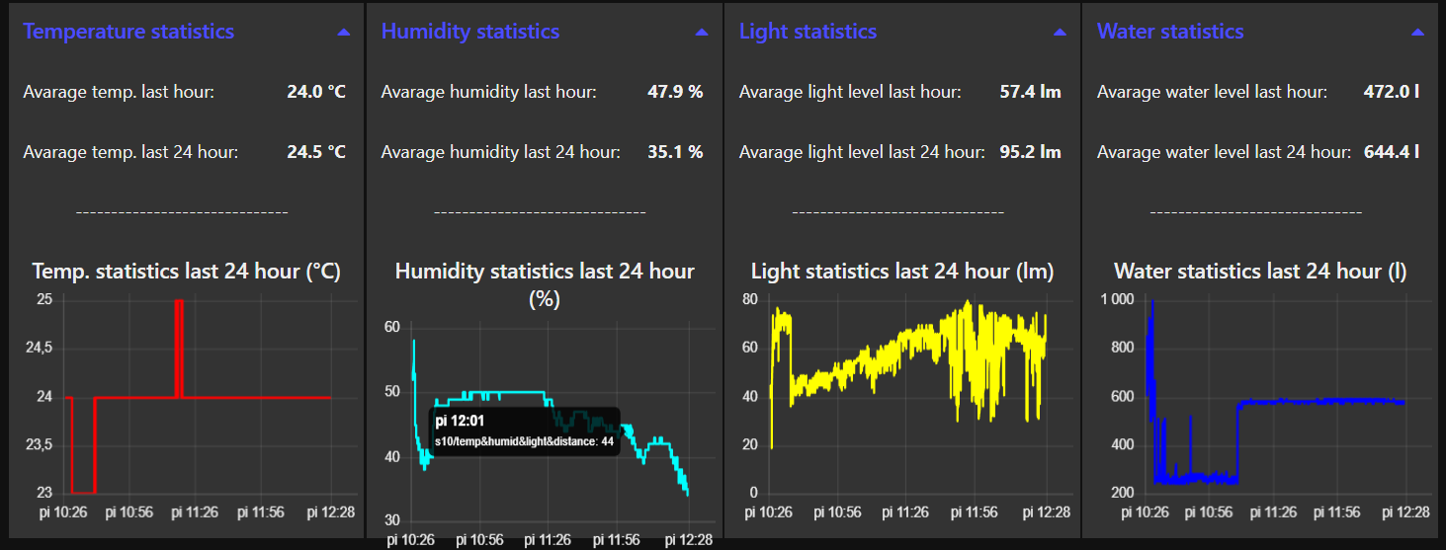
Štatistiky
Aktuálne údaje o teplote, intenzite, svetelnej intenzite a objemu vody v nádrži.
Čas západu a východu slnka, aktuálne počasie.
Priemerné hodnoty za poslednú hodinu a 24 hodín.
Módy, v ktorých pracujú jednotlivé funkcie.

Slide 7
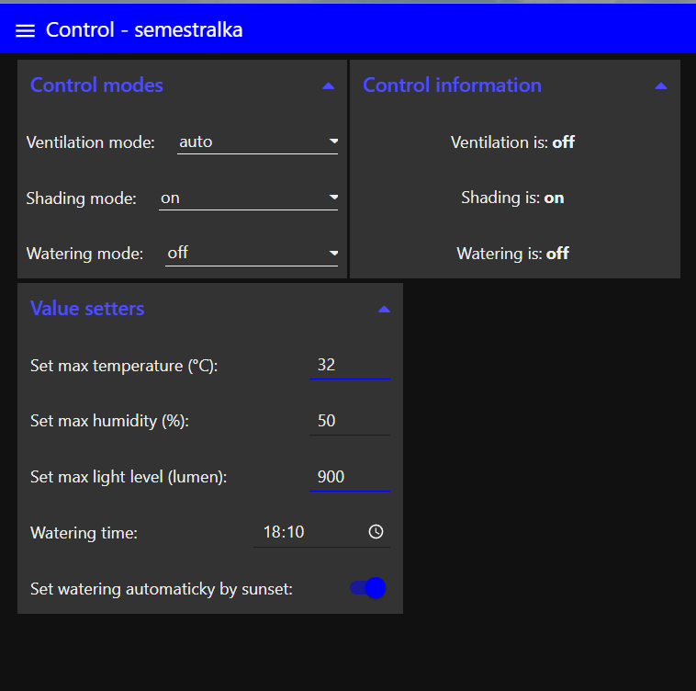
Controls
Manuálne ovládanie vetrania, tienenia a polievania.
Informácie o stave vetrania, tienenia a polievania.
Nastavenie hraničných hodnôt.
Nastavenie času pravidelného polievania.

Slide 8
Ďakujem za pozornosť

Slide 9
ZDROJE
GreatScott!, Automating a Greenhouse with LoRa! (Part 2) || Motorized Window Opener. [cit. 2024-3-29]. Dostupné na internete: https://www.youtube.com/watch?v=gsMqwNi4wT4&ab_channel=GreatScott%21
RHINO GREEN HOUSE, RHINO 2FT ROOF BLIND - FOR 6FT, 7FT, 8FT WIDE RHINOS. [cit. 2024-3-29]. Dostupné na internete: https://www.greenhousesdirect.co.uk/products/rhino-2ft-roof-blind-for-6ft-7ft-8ft-wide-rhinos
B2BPARTNER, IBC kontajner, paleta kov/plastový. [cit. 2024-3-29]. Dostupné na internete: https://www.b2bpartner.sk/ibc-kontajner-paleta-kov-plastovy/?gad_source=1&gclid=Cj0KCQjwzZmwBhD8ARIsAH4v1gUYOOZqAeQgsAnYnQV64yIK03HRK3siuCePU-5ytsfER7WY0tNQEAUaApqYEALw_wcB

